Slide 1

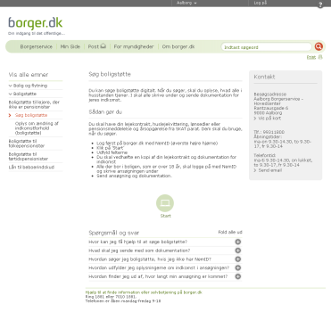

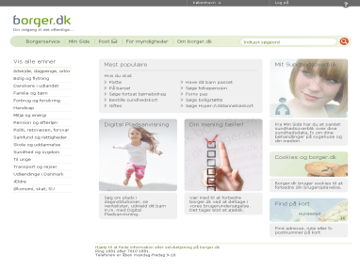

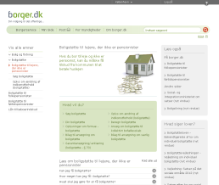

eService take-up and inclusion
The Danish approach
Morten Meyerhoff Nielsen
W3C eGOV
13 May 2013

Slide 2
Background information
What influences Denmark and borger.dk?

Slide 3
Two key questions:
How can personalisation facilitate greater efficiency in public sector service provision?
How can personalised and user-centric public services increase citizen satisfaction?

Slide 4
Users are online!
84% of 16-89 year old Danes are online every week
65% of 16-89 year olds Danes have
submitted information or otherwise communicated
with the public sector online in the last 12 months
1+ BILLION CITIZEN TRANSACTIONS WITH DIGITAL
SIGNTAURE NemID SINCE INCEPTION (MID-2011)
75% of 16-89 year old Danes have
looked for information on government sites
in the last 12 months
3.7 MILLION DANES HAVE ACTIVATED
THEIR DIGITAL SIGNATURE NemID
49% of 65-89 year old Danes are online every week

Slide 5


Different users, different challenges:
User-centric services a must!
WANT TO
VIL IKKE
DO NOT WANT TO

DO
PRIORITY ACTIONS:
Motivation
Increased user-centricity
Increased promotion
CAN
64%
11%
18%
7%
PRIORITY ACTIONS:
Increased user-centricity
Assisted online service
IT-skills training
PRIORITY ACTIONS:
Increased user-centricity
Assisted online service
IT-skills training
Motivation
Increased promotion
CANNOT
Notes:
5
Digitaliseringsstrategiens ambitiøse mål om op mod 80 % af alle ansøgninger og anmeldelser fra borgerne skal ske digitalt forudsætter brugervenlige selvbetjeningsløsninger
Vil – kan, tallet er den andel af befolkningen mellem 16 og 74 år, som har svaret ja til: Har du som privatperson i de seneste 12 måneder prøvet at indsende oplysninger til det offentlige via deres hjemmesider fx til SKAT, til din kommune, fx flytteblanket, lægeskift, reservering af bøger fra biblioteker, SU, skoleintra mv.?
Vil – kan ikke, 18 eller 15 pct. afhængigt af, hvorvidt kan ikke, vil ikke, justeres til 10 pct. Vi ved ikke, hvorvidt de kan eller ej. Vi ved, at de ikke gør det!
Vil ikke – kan, Er andelen, som har brugt netbank, fratrukket dem, der har svaret til at indsende oplysninger til det offentlige. 75 pct. af samtlige 16-74-årige har brugt netbank.
Vil ikke – kan ikke, tallet er den andel af befolkningen, der aldrig har været på internettet. Medtager man dem, der var det for mere end tre måneder siden, er tallet 10 pct.
Figuren omfatter de 16-74-årige
5

Slide 6
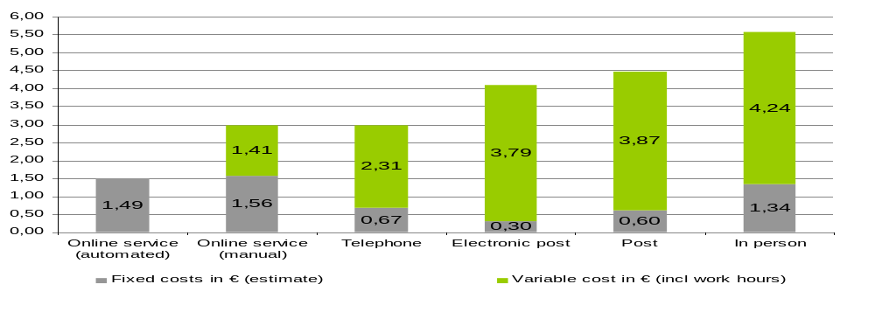
Danish studies show that:
85% of Danes want to serve themselves online, as long as the solutions are user-friendly
10-15% of the citizen service takes place digitally
Studies also show that average € cost of service provision is:
Source: KL, 2011. € 1 equal to DKK 7.44 on 30/11/2011

Slide 7
Potential and realisation
Large untapped potential:
2 to 3.75 times cheaper to provide services online compared to other channels
discrepancy between supply and demand
To realise this potential borger.dk:
mandatory, user-centric and personal digital communication
target users and optimise channel strategies
encourage user take-up by combining personal, relevant and current content, data and service
cross-governmantal cooperation, joint development and reuse of content, data and infrastructure

Slide 8
The good user experience
How does borger.dk support well-functioning, user-friendly content and selfs-service?

Slide 9
Legislation, communication and user-friendliness
Legislation, channel-
strategy, communication
ensure volume
volume
incentive
to invest in
eServices
ROI
User-friendliness
underpin choice
and volume
eServices
volume
of information
request

Slide 10

WELL-FUNCTIONING AND USER-FRIENDLY ONLINE SELF-SERVICE
Requirements incl.:
Short and precise formulations – no thanks to ”burocrathic language”
Logic and intuitive, graphical design
Access to help
Summary of all entered data before submission
Functions in major browsers
Receipt
Reuse of data and components
WCAG 2.0 AA
And what do we do to secure it?
Screening of existing eServices
Status reporting related to mandatory eServices
Development guide for well-functioning eServices
Information and advise to authorities and it-developers
Re-vamped borger.dk
Joint communication, it-skills development and it-assistance
Notes:
Udover den risikominimerende effekt af brugervenlighed ifht. business casen er vi bevidste om det stort ansvar vi har for de obligatoriske løsninger vi beder danskerne om at bruge.
Vi stiller krav til brugervenlighed og tilgængelighed af de obligatoriske løsninger (i slide).
Krav er baserede på eksisterende aftaler (fx genbrug af fællesoffentlige standarder og komponenter) og forpligtelser (fx tilgængelighedskrav WCAG 2 niveau AA) samt baseret på erfaringer, brugertests og analyser.
Vi samarbejder med KL og en række myndigheder om bl.a. udviklingsvejledning for velfungerende selvbetjeningsløsninger (første version i december) og grunddataprogrammet.
Nævnte krav plus forskellige krav til fx integration til fagsystemer, genbrug af data gælder for nye løsninger og skal overholdes inden idriftsætning.
Vi fortsætter den informations- og rådgivningsindsats om brugervenlighed og tilgængelighed, som tidligere lå i IT- og Telestyrelsen.
Vi er i gang med en særlig indsats for at sikre, at borger.dk – som borgernes centrale indgang til information og selvbetjening – går forrest som et good practice eksempel på brugervenlighed og tilgængelighed i den offentlige sektor.
NB:
Styregruppen for digitaliseringsstrategien har besluttet kravene til brugervenlige og tilgængelige selvbetjeningsløsninger.
Den internationale tilgængelighedsstandard WCAG 2 niveau AA er en af de obligatoriske, åbne standarder. Er en eksplicit målsætning i EU’s Digitale Dagsorden og vi er forpligtet på området gennem FN’s Handicapkonvention.

Slide 11
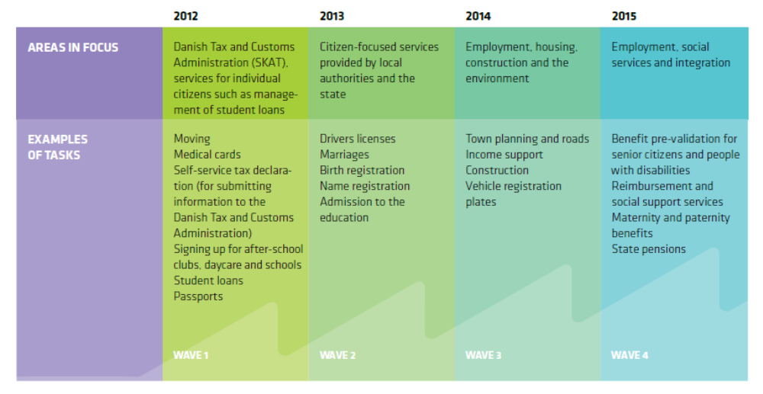
A key enabler for (mandatory) online self-service
Notes:
Nogle af konklusionerne skal løftes fællesoffentligt ifm digitaliseringsstrategien: Genbrug af data, udviklingsvejledning, regelforenkling
MEN der er hurtige gevinster
Selvbetjeningsløsninger, der ikke er brugervenlige medfører overflødige henvendelser til det offentlige
Der er store effektiviseringsgevinster ved at øge brugervenligheden
Påvirke leverandørerne til at fokusere på brugervenlighed overfor borgerne!!!
I det private erhvervsliv er brugervenlige selvbetjeningsløsninger en konkurrenceparameter – der sker løbende tilpasninger, som kan optimere brugervenligheden

Slide 12
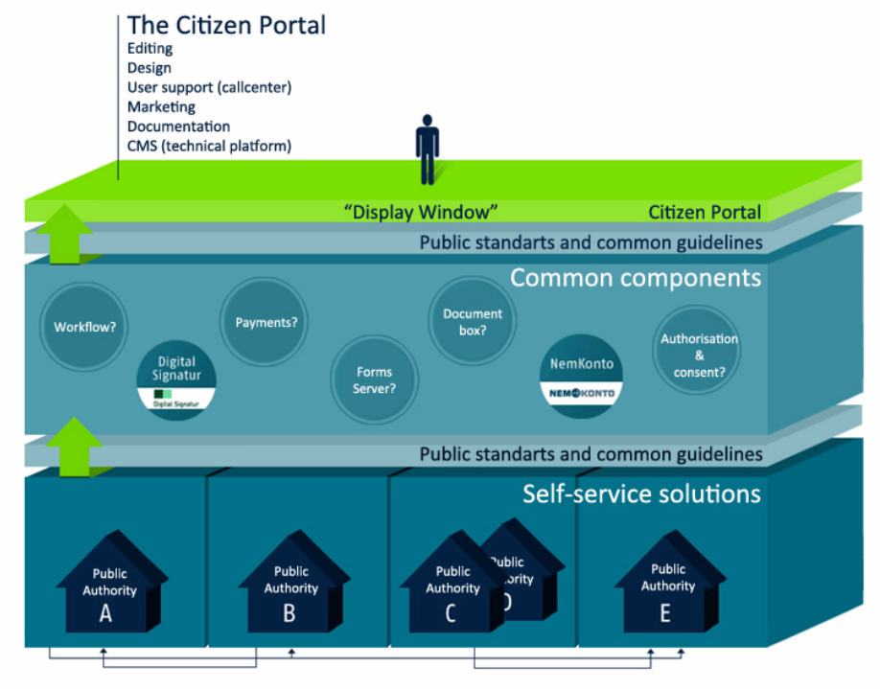
Borger.dk is:
Power of
attorney
Mobile
Digital post
OPIS DB
NemID
SSO
Address DB
MyPage
Article import
Local content
Maps
Notes:
Nogle af konklusionerne skal løftes fællesoffentligt ifm digitaliseringsstrategien: Genbrug af data, udviklingsvejledning, regelforenkling
MEN der er hurtige gevinster
Selvbetjeningsløsninger, der ikke er brugervenlige medfører overflødige henvendelser til det offentlige
Der er store effektiviseringsgevinster ved at øge brugervenligheden
Påvirke leverandørerne til at fokusere på brugervenlighed overfor borgerne!!!
I det private erhvervsliv er brugervenlige selvbetjeningsløsninger en konkurrenceparameter – der sker løbende tilpasninger, som kan optimere brugervenligheden

Slide 13
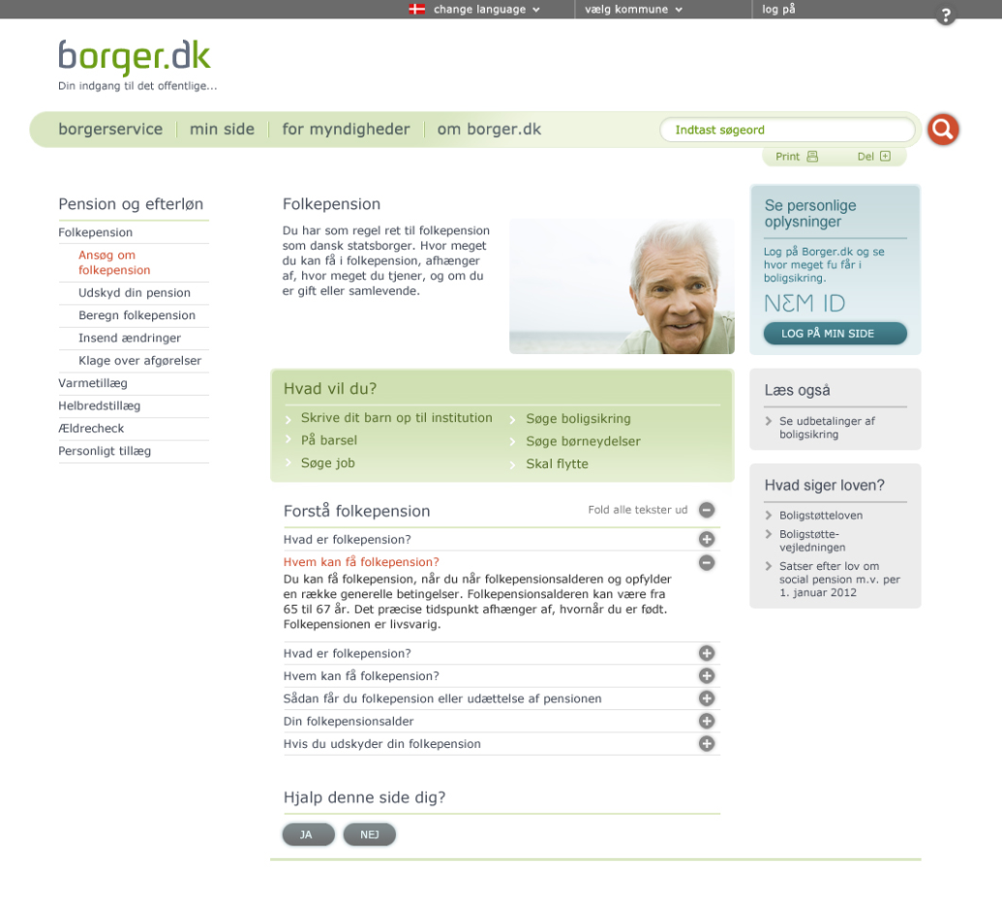

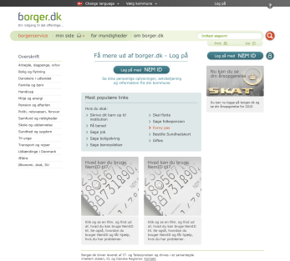
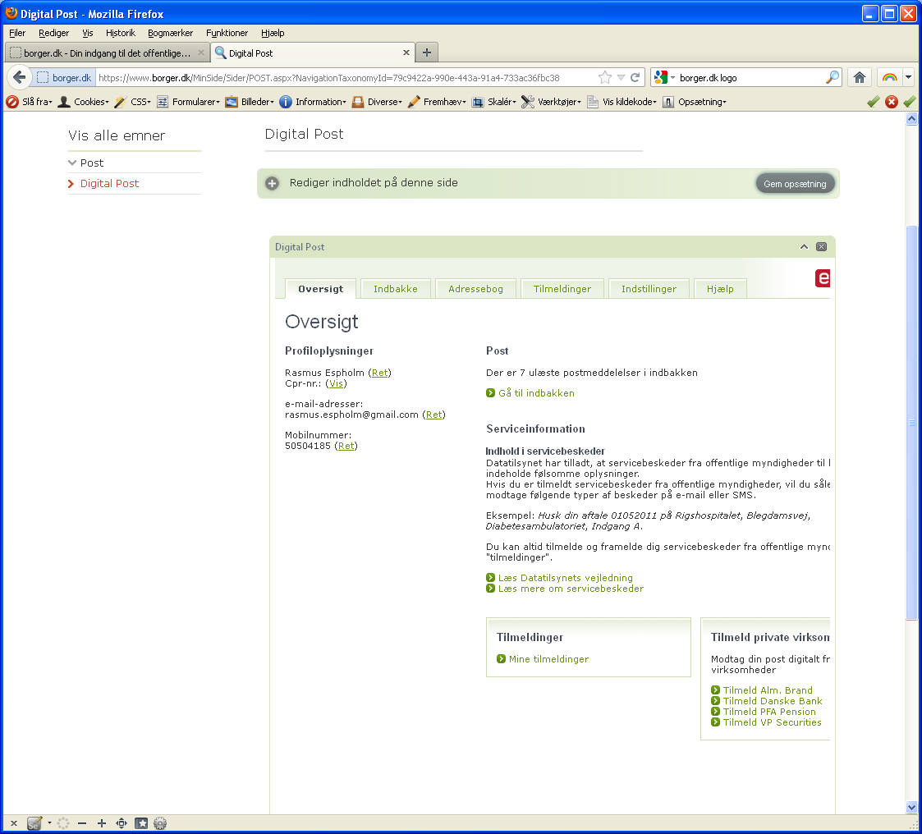
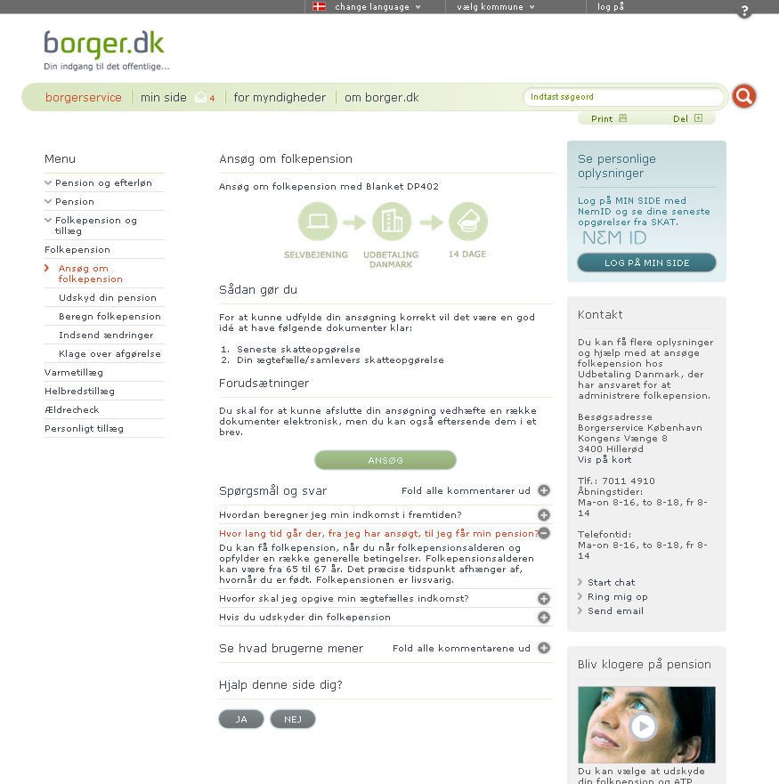
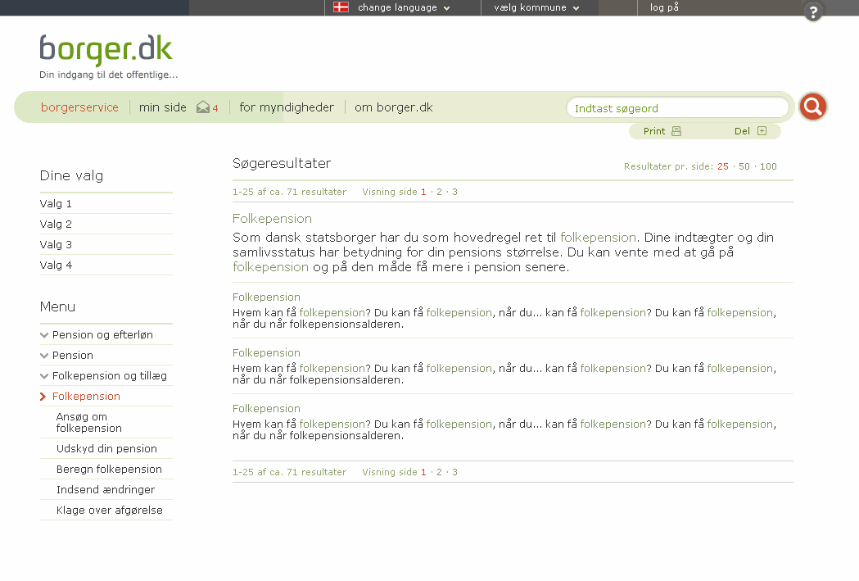
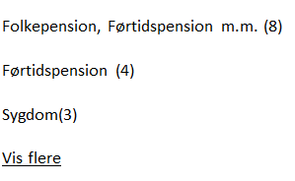
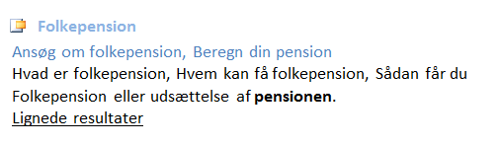
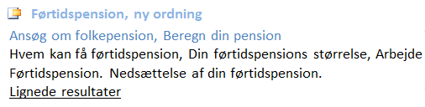
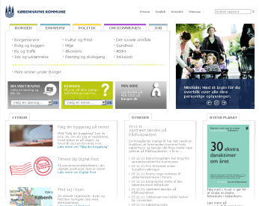
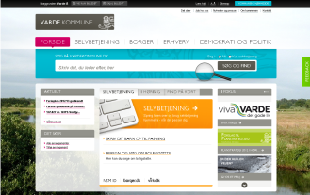
All roads lead to action
INFORMATION
DATA
SELF-SERVICE

Slide 14

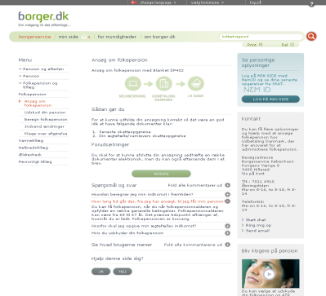




Action pages, proactive and feedback-loops
Contactcentre and authorities
OPIS
Rødovre
Action page
Notes:
RASMUS

Slide 15

Why personalise?
Generel
information
Local information
Segmenting
Personalising
Personal
information
Profil fragment 1
Profil fragment *
Proactiv, personal and action orientated
Notes:
15
MORTEN
Fordi:
Man kan blive mere præcis i forhold til borgeren
Man kan filtrere irrelevante informationer – vi destillere hvor de andre fortynder
RASMUS
OG
Det forventes af hr. og fru Danmark – de har det allerede. Google, facebook, bank
Emneområdet er enormt – vi kan minimere informations-overload – hvorfor skal jeg som 18 årig uden børn præsenteres for dagsinstitionstilbud og pensionsansøgning?

Slide 16
Personalisation and MyPage
For a tour of the borger.dk MyPage visit:
http://prezi.com/ib3e4w-00r1r/my-page-tour-proactive-personal-and-mobile/

Slide 17
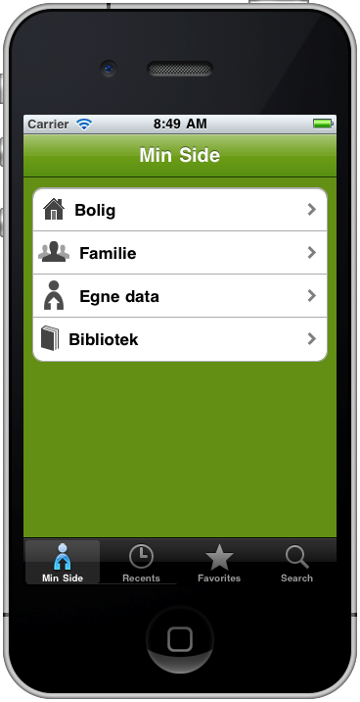
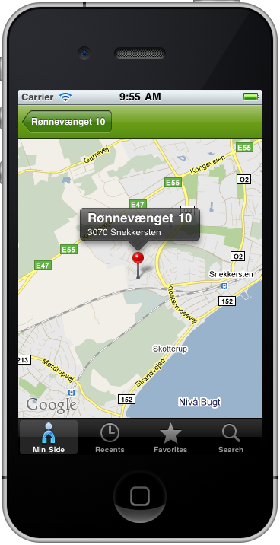




Mobile borger.dk and My Page
Link-service
iFrame-service
XHTML-service
Portal-AddIn
Mobil-service
TWO channels,
but THREE platforms

Slide 18
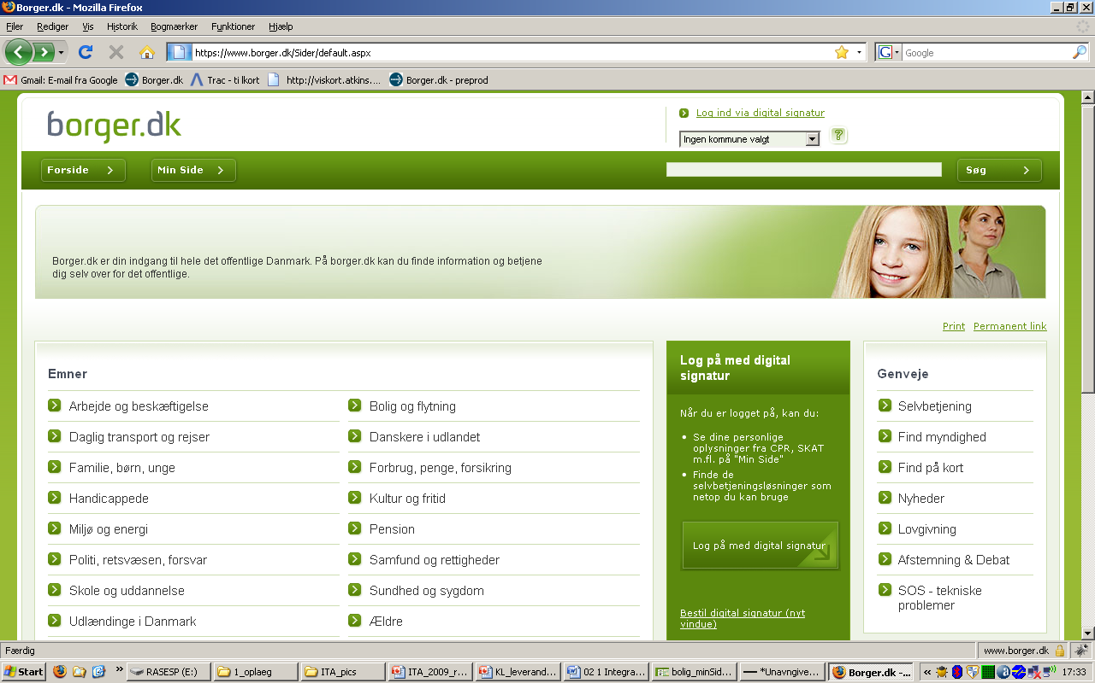
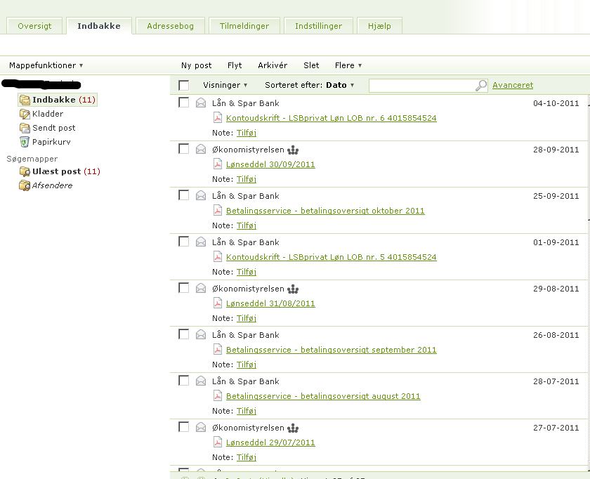

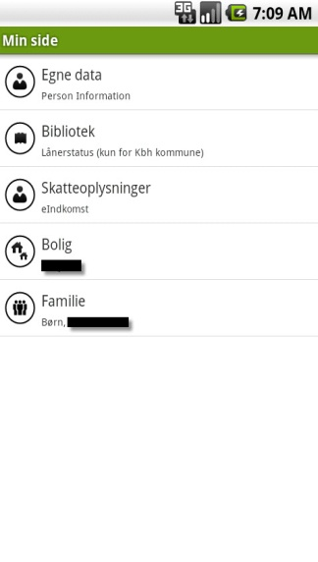

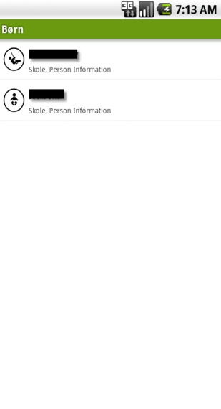
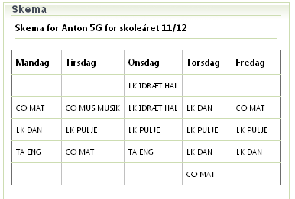
The vision – from MyPage to mobile
ONE solution
TWO channels
MyPage

Slide 19
17 most popular topics
1. PENSION (26.149)
11. Senior cizens (3.034)
6. Health (11.983)
12. Police, courts, defence (2.073)
7. Transport (10.993)
8. Society and rights (5.164)
13. Money and insurance (1.961)
Popularity of topics vary and very seasonal
Source: Borger.dk statistics
2. HOME AND ADDRESS CHANGE (24.388)
14. Environment and energy (1.959)
3. ECONOMY, TAX, STUDENT LOANS (21.894)
15. Foreigners in Denmark (1.693)
9. For youth (4.530)
4. FAMILY AND CHILDREN (18.112)
10. School and education (3.427)
16. Danes abroad (1.587)
17. Handicap (1.457)
5. WORK, UNEMPLOYMENT BENEFITS, LEAVE (17.075)

Slide 20
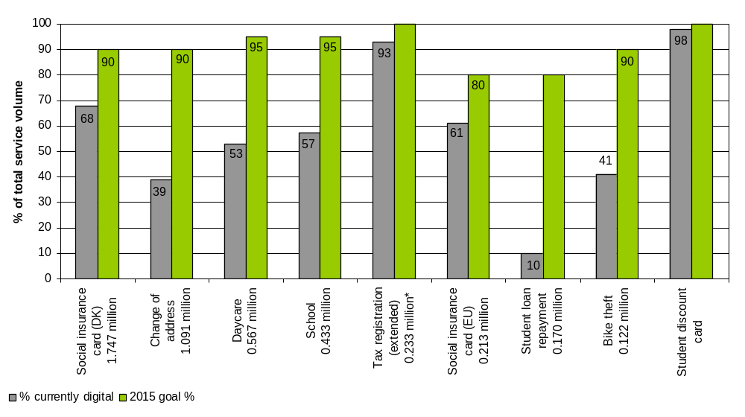
Most popular services
DIGITAL POST - CITIZENS
1.1 million registred for Digital Post from ALL authorities
3.4+ million have e-Boks
2.1+ million digital letters send in January 2013
52+ million since conception
Source: www.digst.dk 31/01/2013
Other popular services incl: Digital post, tax returns (simple), reporting of rodents.

Slide 21
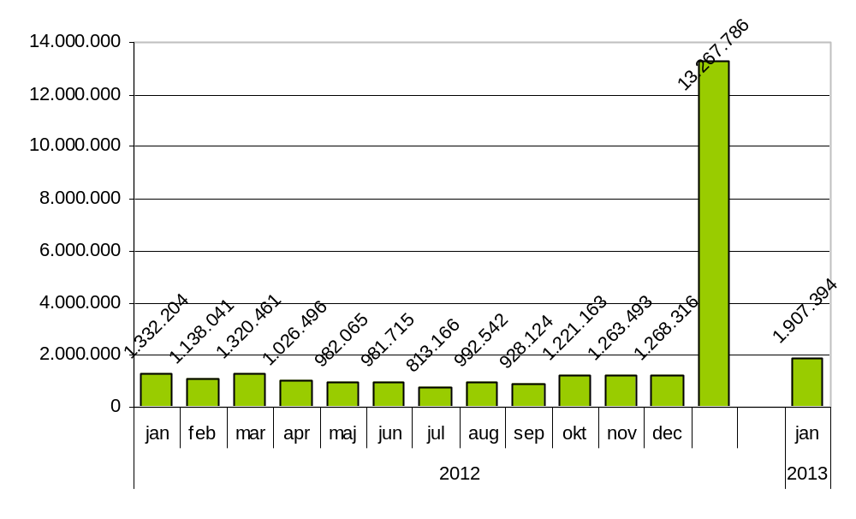
A popular place (visits per month)
73.9% think borger.dk radiates a positiv image
+
68.9% think that the quality of borger.dk content is high
+
79.2% think that borger.dk texts are written in a clear
and easy to understand language
Source: Din mening tæller! 1/7/2011 – 11/07/2012

Slide 22

Prepare to harvest…
Information- and transaction based online self-service (Q&A, transactions)
All roads lead to action (channel strategy, information, data, service)
Channel strategic choices (to change request patterns)
Mandatory but user-friendly, personal online self-service
Targeted information and eServices (personal, relevant and up-to-date content, data and service)

Slide 23
Open government, open data
How do Denmark work with open government and open data?

Slide 24

Open government in Denmark
“The Danish democracy needs to be renewed. The government will present a programme for good governance as a concrete initiative to ensure better legislative quality and to improve the possibilities to control the governance of the government.”
Government Programme 2011

Slide 25
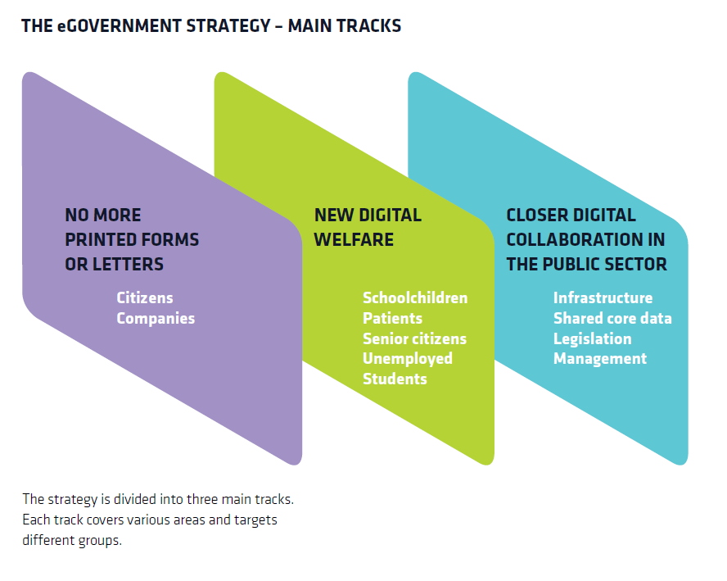
The eGovernment Strategy:
Main tracks
25

Slide 26

Initiatives in the eGovernment Strategy 2011-2015
Accessible public data (2.6)
Distribution of core data (9.5)
More detailed shared geographical data (10.1)
Reusing data on property, buildings and addresses (10.2)
Improvements to personal data (10.3)
Improvements to company data (10.4)
Improvements to data on income (10.5)

Slide 27

Danish OGP Commitments
Denmark’s
OGP Action Plan
2012
Supporting the promotion of open government practices
Involvement of civil society and new approaches to public service
Open Data and Open Source
Self-service and reporting solutions
Strengthening the businesses’ social responsibilities
Legislation and data
Use of new technology
Good governance - transparency and better public ICT projects
Local and regional large-scale initiatives
http://www.opengovpartnership.org/countries/denmark

Slide 28
For further information
eGovernment Strategy 2011-2015:
www.digst.dk/Servicemenu/English/Policy-and-Strategy/eGOV-strategy
Open Government Programme (OGP) and action plan:
www.digst.dk/Servicemenu/English/Policy-and-Strategy/Open-Government
Open Data Innovation Scheme (ODIS):
www.digst.dk/Servicemenu/English/Policy-and-Strategy/Open-Data-Innovation-Strategy-ODIS

Slide 29




For further information
Morten Meyerhoff Nielsen
Mobil: +45 4078 7065
Mail: meyer@digst.dk
LinkedIn: mortenmeyerhoff
Twitter: @mortenmeyerhoff
Digitaliseringsstyrelsen
Landgreven 4, Postboks 2193
1017 København K
DENMARK
Telefon: +45 3392 8000
Mail: digst@digst.dk
Web: www.digst.dk og www.borger.dk

